Slide 1
Chào mừng các em đến với tiết học

Slide 2
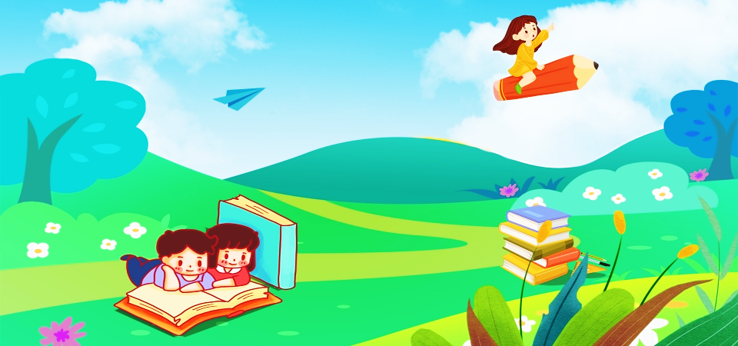
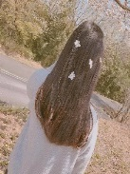
Khởi động
BÀI SOẠN CỦA
LAN HƯƠNG
035.447.3852

Slide 3
Bài hát
Lớp chúng ta đoàn kết
GV:

Slide 4
HOẠT ĐỘNG TRẢI NGHIỆM
HOẠT ĐỘNG TRẢI NGHIỆM
Tuần 26
Quan tâm, chăm sóc người thân (tiết 2)

Slide 5
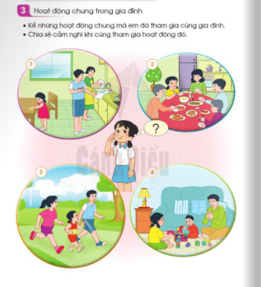

Slide 6
THẢO LUẬN NHÓM 4
+ Tranh vẽ gì ?
+ Em hãy nhớ lại những hoạt động chung mà em đã tham gia cùng gia đình và kể lại cho các bạn nghe .
+ Nêu cảm nghĩ của em khi cùng tham gia các hoạt động chung với người thân .
+ Em thích tham gia hoạt động chung nào nhất ?
Vì sao ?

Slide 7
Kết luận : Có rất nhiều hoạt động chung mà em
có thể tham gia như dọn dẹp cùng bố mẹ sau bữa ăn
tối, cùng dọn dẹp nhà cửa,... Khi tham gia các hoạt
động chung, các thành viên trong gia đình sẽ gắn
kết và thấu hiểu nhau hơn. Là một thành viên của
gia đình, các em hãy tích cực, tự giác tham gia vào
những hoạt động chung đó.

Slide 8
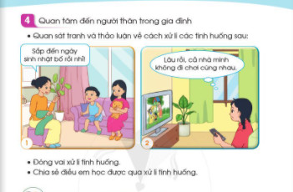

Slide 9
THẢO LUẬN NHÓM 6
Xử lí và sắm vai tình huống:
+ Tình huống 1: Sắp đến ngày sinh nhật của bố,nếu
em là bạn nhỏ trong tranh thì em sẽ làm gì để thể hiện
sự quan tâm đến người thân trong gia đình?

Slide 10
THẢO LUẬN NHÓM 6
Xử lí và sắm vai tình huống:
+ Tình huống 2: Lâu rồi cả gia đình bạn nhỏ chưa đi
chơi cùng nhau. Nếu em là bạn nhỏ trong tranh thì em
sẽ làm gì để thể hiện sự quan tâm đến người thân
trong gia đình?

Slide 11
Kết luận : Trong cuộc sống hằng ngày, có nhiều tình huống khác nhau để các em the hiện được sự quan tâm, chăm sóc người thân. Sự quan tâm có ý nghĩa rât lớn. Bố mẹ sẽ vơi bớt mệt nhọc nếu các em hỏi thăm khi bố mẹ đi làm về. Bà sẽ rât vui và hạnh phúc nếu các em làm một tấm thiếp tặng bà nhân ngày sinh nhật, hay hỏi thăm khi ông bị ốm. Các em hãy luôn quan tâm đến người thân băng những việc làm cụ thê nhé.

Slide 12
Dặn dò
CHÀO CHÚC

